Slide 1

YAPAY ZEKÂ YAZILIM TEKNOLOJİLERİ
VERİ MADENCİLİĞİ TAKIMI
TAKIM PROJESİ SUNUMU
METEHAN SARIKAYA
YUSUF KAĞAN YILDIZ
ANIL KESKİN

Slide 2
İÇİNDEKİLER
01
02
03
04
VERİ KAYNAĞI VE MİMARİ
GERÇEK ZAMANLI AKIŞ
TEKNOLOJİ KULLANIMI
TEST SONUÇLARI VE KARŞILAŞILAN ZORLUKLAR
Hangi Veri Kaynakları Seçildi? Medallion Architecture
Günlük Dönüşüm
Tercih Edilen Uygulamalar
Rakamlarla Proje Sonuçlar

Slide 3
NEDEN BU PROJE?
NE YAPTIK ?
▸ Karmaşık ve anlaşılması zor hava trafiği verilerini (uçak konum / hız / irtifa..) anlaşılabilir formatlara getirip bu verileri ihtiyaç doğrultusunda kullanabileceğimiz bir platforma dönüştürdük.
▸ Rota sapması, ani sinyal kaybı, askeri/sivil karışık trafik gibi örüntüleri hem canlı hem tarihsel olarak yakalayabilmek gerekiyordu
▸ Bunu güvenilir yapabilmek için önce sağlam, tekrarlanabilir bir veri altyapısı şarttı, model eğitmeden önce veri akışının kendisi doğru kurulmalıydı.
NEDEN YAPTIK ?
▸ İki paralel veri yolu kurduk: (1) tarihsel/hazır veri setleri için toplu bir işleme hattı, (2) canlı adsb.lol akışı için sürekli çalışan bir Kafka hattı
▸ Bu sunum, esas olarak bu iki hattın nasıl tasarlandığını, hangi kararların neden alındığını ve karşılaşılan gerçek sorunları anlatıyor.
NASIL YAPTIK ?
→ Peki bu iki hattı besleyecek veri kaynağını nasıl seçtik?

Slide 4
1) VERİ KAYNAKLARI & SEÇİM SEBEPLERİ
Kriter | OpenSky Network | adsb.lol
Kimlik doğrulama | Gerekli (OAuth2) | Gerekmiyor
Günlük kota / kredi | Var, sınırlı | Yok
Tarihsel veri | Sınırlı erişim | Günlük tam-ağ tar arşivi
Gerçek zamanlı erişim | Var ama limitli | REST feed, sınırsız
Tek kaynaktan ikisi birden | Hayır | Evet
Sonuç: adsb.lol, hem TB'larca tarihsel arşivi hem sürekli canlı sorguyu kota/kimlik doğrulama derdi olmadan tek kaynaktan karşılıyor.
Bkz: https://github.com/adsblol/globe_history_2026/
ALFA
UAV Attack
▸ Gerçek uçuş arızası ground-truth verisi
▸ Fault/anomaly etiketleri gerçek uçuşlardan geliyor
▸ İleride model doğrulaması için referans noktası
▸ İyi huylu/ kötü niyetli (malicious) saldırı etiketleri
▸ Anomali tespitini precision/recall ile ölçülebilir kılıyor
Neden önemli: ham MAVLink log'unda bu tür etiketler yok, bu ikisi sayesinde "ne kadar iyi tespit ettik" sorusu sayısal cevaplanabiliyor.
→ Şimdi bu üç kaynağın veriyi nasıl güvenilir bir hatta işlediğine bakalım.

Slide 5
ÜÇ KATMANLI VERİ İŞLEME HATTI (MEDALLION)
BRONZE
Ham veri — hiç dönüştürülmemiş (.tar / .zip / .jsonl) MinIO
SILVER
Birim dönüşümü, etiket çıkarımı, source eklenmiş Parquet (feet→m, knots→m/s)
GOLD
Tüm kaynakların ortak 7+3 şemaya hizalandığı birleşik veri seti
▸ Neden üç katman (tek 'temiz tablo' değil): geri dönülebilirlik, sorumluluk ayrımı, test edilebilirlik
▸ Parse hatası olduğunda (gerçekte 2 kez oldu) sadece ilgili katman yeniden üretiliyor, ham veri asla bozulmuyor
Medallion mimari (Bronze → Silver → Gold), Databricks tarafından tanıtılmış bir data lakehouse tasarım deseni. Kaynaklar: https://docs.databricks.com/aws/en/lakehouse/medallion
→ Şimdi her katmanı tek tek, gerçek kodla inceleyelim.

Slide 6
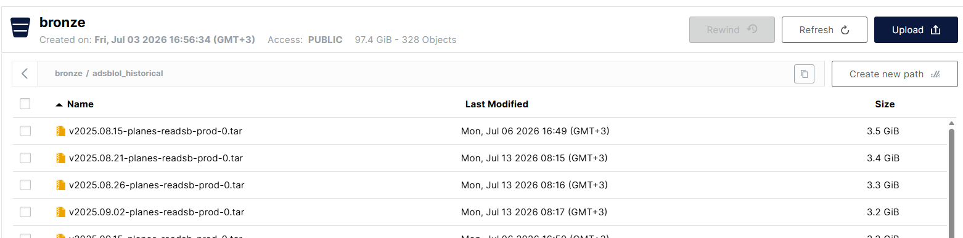
BRONZE – RAW DATA DEPOSU
NE YAPTIK ?
NEDEN YAPTIK ?
NASIL YAPTIK ?
# scripts/upload_bronze_all.py -- idempotent kontrol
def already_uploaded(client, bucket, object_name) -> bool:
try:
client.stat_object(bucket, object_name)
return True
except S3Error as e:
if e.code == "NoSuchKey": return False
raise
# ana yukleme dongusu
for source, f in files:
object_name = f"{source}/{f.name}"
if already_uploaded(client, bucket, object_name):
skipped += 1; continue
ok = upload_file(client, bucket, object_name, f)
if ok:
f.unlink() # basarili yuklemeden SONRA yerel kopyayi sil
# Sonuc: uploaded=30 skipped=0 failed=0 (~63 MB/s, ~18 dakika)
▸ Tar/zip/JSONL dosyalarını hiçbir dönüşüm yapmadan MinIO'ya olduğu gibi kaydediyoruz
▸ Kaynak veriye her zaman geri dönebilmek için. Silver/Gold parse mantığı hatalıysa (nitekim oldu) ham veri bozulmadan kalıyor
▸ Yeniden indirme derdi olmadan sadece parser'ı düzeltip yeniden üretebiliyoruz
▸ 30 tar (~100 GB) yerel diskten bir script ile MinIO'ya yüklendi
▸ Zaten yüklenmiş dosyalar otomatik atlanıyor, script güvenle tekrar çalıştırılabiliyor
▸ Yeni veri seti eklemek genelde özel kod gerektirmiyor, genel amaçlı bir parser (*parse_generic.py) dosya türünü otomatik tanıyıp Silver'a çeviriyor.
Şekil 1 - Script
parse_generic çevirebildikleri: .csv , .tsv , .json , .jsonl / .ndjson , .parquet , .xlsx / .xls , .gz (içindeki uzantıya göre tekrar dağıtılır) , .db / .sqlite , .bin / .tlog / .log (MAVLink), .mat (MATLAB), ayrıca .zip ve .tar / .tar.gz / .tgz içindeki her dosya
Şekil 2 – Bronze Data MinIO’da

Slide 7
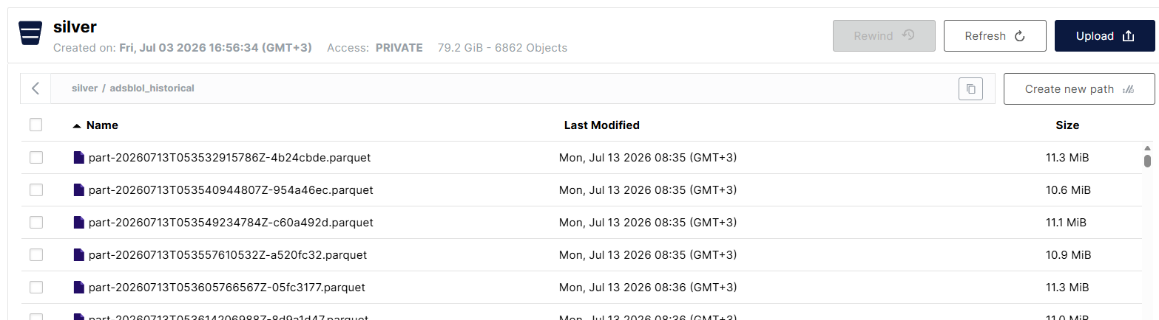
SILVER - DÖNÜŞÜMLER
# src/silver/parse_adsblol_historical.py -- parse_trace_bytes()
is_military = bool(int(data.get("dbFlags", 0) or 0) & 1)
# dbFlags bit'i dosya seviyesinde sabit, trace'in HER satirinda gecerli
for row in trace:
rec = dict(zip(TRACE_COLS, row[:14]))
alt_raw = rec["alt_raw"]
on_ground = alt_raw == "ground"
alt_m = None if (on_ground or alt_raw is None) else round(float(alt_raw)*0.3048, 1)
output_row = {
"source_id": icao, "timestamp_utc": current_timestamp,
"lat": rec["lat"], "lon": rec["lon"], "alt": alt_m,
"on_ground": on_ground, "is_military": is_military,
"ground_speed_ms": round(float(rec["gs"])*0.5144, 2) if rec["gs"] else None, # knots->m/s
"vertical_rate_ms": round(float(rec["vrate"])*0.00508, 3) if rec["vrate"] else None, # fpm->m/s
# ... squawk, nic, category, adsb_version gibi provenance kolonlari
}
NE YAPTIK ?
NEDEN YAPTIK ?
NASIL YAPTIK ?
▸ Ham veriyi birim dönüşümü yapılmış, etiketlenmiş, izi sürülebilir Parquet dosyalarına çeviriyoruz
▸ Görselleştirme/analiz feet, knots, fpm gibi karışık birimlerle değil, tek bir standart (metre, m/s) ile çalışmalı[1]
▸ Askeri/sivil ayrımı gibi etiketler bu aşamada çıkarılmazsa her sonraki katman aynı işi tekrar tekrar yapmak zorunda kalır.
Her tar dosyası JSON'a açılıp trace satırları birim dönüşümünden geçiriliyor
▸ Kesinti/PC kapanması riskine karşı tar bazlı bir checkpoint sistemi ekledik
Şekil 1 - Dönüşümler
NEDEN PARQUET ?
Parquet sütun bazlı ve sıkıştırılmış olduğu için CSV/JSON'dan hem küçük hem hızlı, tip bilgisini de koruyor; üstelik bir veritabanı sunucusu gerektirmeden düz dosya olarak MinIO'da durabiliyor.
Şekil 2 – Silver Data MinIO’da

Slide 8
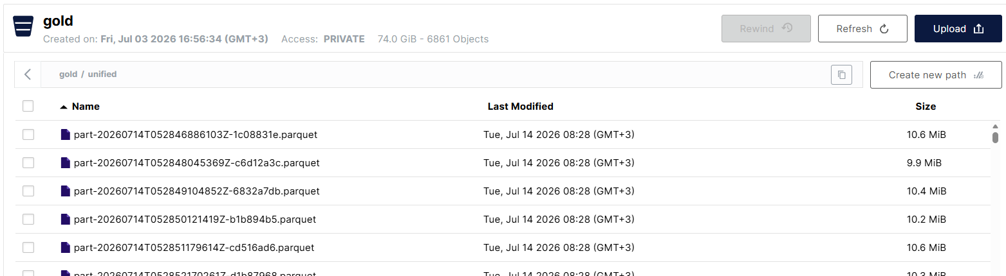
GOLD - ORTAK ŞEMA
# src/gold/unify.py -- her kaynagin kendi kolon adini Gold'a esler
COLUMN_MAPS = {
"adsblol_historical": {
"velocity_mps": "ground_speed_ms", "heading_deg": "track_deg",
"is_military": "is_military", ... },
"alfa": {
"velocity_mps": "velocity_measured", "heading_deg": "yaw_measured",
"is_military": None, # adsb.lol disi kaynak -- dbFlags yok
... },
}
def _apply_column_map(df, mapping):
out = pd.DataFrame(index=df.index)
for gold_col in GOLD_COLUMNS:
silver_col = mapping.get(gold_col)
out[gold_col] = df[silver_col] if silver_col in df.columns else None
return out
NE YAPTIK ?
NEDEN YAPTIK ?
NASIL YAPTIK ?
▸ adsb.lol tarihsel, adsb.lol gerçek zamanlı, OpenSKY gerçek zamanlı, ALFA ve UAV Attack'i tek, ortak 7+3 kolonluk şemaya hizalıyoruz
▸Görselleştirme/dashboard/export tek bir şemaya bakmak istiyor. 4 farklı kaynağın 4 farklı kolon adını (ör. 'vel' vs 'velocity_') bilmesine gerek kalmıyor [1]
▸ İlk versiyonda çift-sayım bug'ı vardı: tekrar çalıştırmada veri katlanıyordu, eski çıktıyı silmeden yeni yazıyordu.
▸ stream_unify(): eski Gold çıktısını tamamen silip her Silver parçasını tek tek okuyup hemen Gold'a yazar (RAM'e toplu yüklemeden), istenirse sadece tek bir kaynağı hedefleyip diğerlerine hiç dokunmadan da çalışabiliyor.
▸ Çift sayım bug'ı düzeltilip bir daha geri gelmesin diye özel regresyon testi eklendi
Şekil 1 – Birleştirme işlemi (unify.py)
Şekil 2 – Gold Data MinIO’da

Slide 9
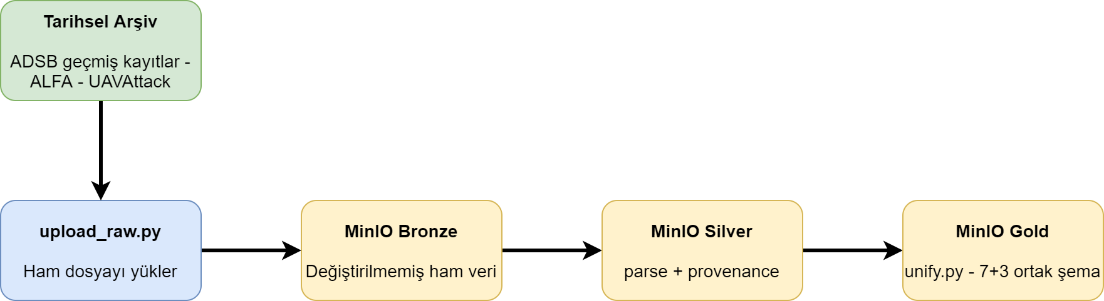
UÇTAN UCA AKIŞ: RAW DATA -> GOLD

Slide 10
2) GERÇEK ZAMANLI AKIŞ
NE YAPTIK ?
▸ adsb.lol'ün canlı rest feed'ini sürekli okuyup hem anlık dashboard'u besliyor hem ham veriyi günlük olarak .parquet şeklinde Silver’da arşivliyoruz.
▸ Kafka: tek üreticiden gelen veriyi birden fazla bağımsız tüketiciye dağıtmak için, dashboard ve arşivleme birbirinden etkilenmemeli
▸ İki ayrı consumer (aynı topic, farklı group.id): biri çökerse/yavaşlarsa diğeri etkilenmez (Separation of Concerns)
NEDEN YAPTIK ?
NASIL YAPTIK ?
▸ uav_producer.py tüm dünyayı sorgulayıp Kafka'ya yazıyor.
▸ dashboard_consumer.py (Redis+InfluxDB) ve minio_archiver.py (Bronze JSONL) bağımsız olarak aynı veriyi tüketiyor

Slide 11
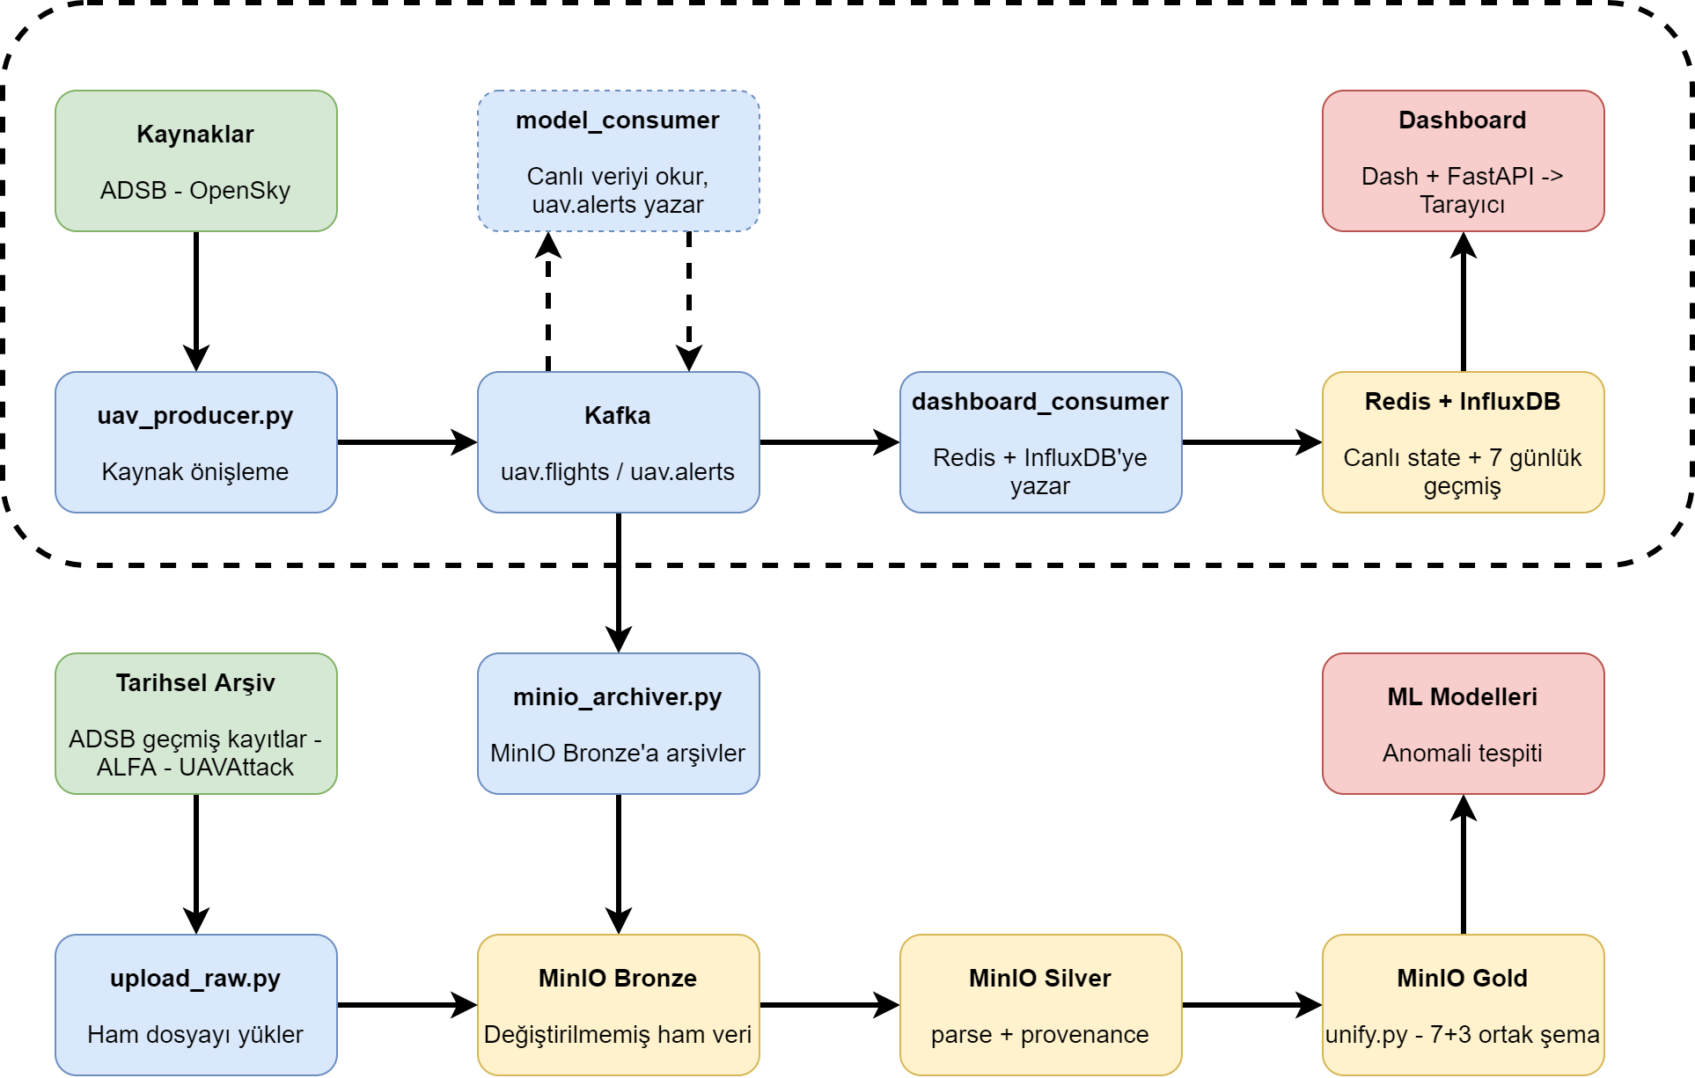
GERÇEK ZAMANLI AKIŞ PIPELINE
Not: Silver'daki güncel gerçek zamanlı veri, Gold'a yansımak için 'python -m src.gold.unify' komutunun elle tekrar çalıştırılmasını bekliyor (henüz otomatik değil). Proje süresince bellek çok şişeceği için böyle bir yönteme başvurduk, istenildiği takdirde otomatikleştirilebilir.

Slide 12
BAĞIMSIZ TÜKETİCİLER VE GÜNLÜK DÖNÜŞÜM
# dashboard_consumer.py (group.id="dashboard-consumer") -- gercek yazma kodu
rdb.set(f"iha:state:{icao}", json.dumps(data)) # Redis: canli durum
rdb.sadd("iha:active_flights", icao)
point = (Point("flights").tag("icao24", icao)
.field("lat", float(data["lat"])).field("lon", float(data["lon"]))
.field("is_military", bool(data.get("is_military", False)))
.time(datetime.now(timezone.utc)))
write_api.write(bucket=INFLUX_BUCKET, record=point) # InfluxDB: zaman serisi
# minio_archiver.py (group.id="minio-archiver") -- FARKLI, BAGIMSIZ grup
def flush(client, bucket, lines):
obj_name = f"{BRONZE_PREFIX}states-{ts}.jsonl"
client.put_object(bucket, obj_name, io.BytesIO(data), length=len(data))
if lines and (len(lines) >= 500 or now - last_flush >= 60): # BATCH_SIZE / FLUSH_SECS
flush(client, BUCKET, lines)
İKİ BAĞIMSIZ TÜKETİCİ: dashboard_consumer & minio_archiver
Kafka'nın consumer-group modeli, aynı topic'i farklı grupların bağımsız okumasına izin verir, mesaj kaybı/çakışma olmaz. [1]
→ Bronze'a biriken bu JSONL'ler her gün nasıl Silver'a dönüşüyor?
Şekil 1 – dashboard_consumer.py ve minio_archiver.py
# run() -- oku / parse et / yaz / SONRA sil sirasi
for obj_name in sorted(jsonl_objects):
df = parse_jsonl_bytes(download_raw_bytes(client, obj_name), obj_name)
frames.append(add_provenance(df, source_type=SOURCE_TYPE, source_file=obj_name))
processed_objects.append(obj_name)
uri = write_silver(pd.concat(frames), SOURCE_TYPE, client=client) # ONCE Silver'a yaz
def _delete_processed(client, bucket, object_names): # SONRA Bronze'u temizle
for name in object_names:
client.remove_object(bucket, name) # basarisiz olursa tekrar denenir
_delete_processed(client, bronze_bucket, processed_objects)
# dis dongu: while True: run(); heartbeat.write_text(now); sleep(_seconds_until("17:00"))
GÜNLÜK DÖNÜŞÜM: parse_adsblol_realtime
Neden sabit 86400sn değil '--daily-at': pc ne zaman açık olursa olsun her gün aynı saati (17:00) hedefliyor. Böyle bir yolu tercih etme sebebimiz staj saatlerince verileri sağlıklı depolamak istememiz. [2]
Şekil 2 – parse_adsblol_realtime.py
→ Bu akışın çıktısını takım dashboard'unda canlı olarak izliyoruz.

Slide 13
3) TEKNOLOJİ SEÇİMLERİ
MinIO
Apache Kafka
Bronze/Silver/Gold katmanlarının tamamını barındıran S3-uyumlu nesne depolama. TB'larca ham/parquet dosya için doğal bir çözüm sunduğu ve Docker ile ücretsiz/lokal çalışırken ileride gerçek AWS S3'e geçişi sadece bir endpoint değişikliğine indirdiği için seçildi.
Canlı adsb.lol verisini tek üreticiden, dashboard ve arşivleme gibi birden fazla bağımsız tüketiciye dağıtan mesajlaşma hattı. Consumer-group modeli sayesinde tüketicilerden biri çökse/yavaşlasa diğeri etkilenmediği için seçildi.
Redis
InfluxDB
Dashboard'un o anki uçuş durumunu (son bilinen konum, hız, irtifa) tuttuğu hızlı bellek-içi anahtar-değer deposu. Canlı haritanın saniyede defalarca okuduğu 'şu an nerede' sorgusu için disk tabanlı bir veritabanından çok daha hızlı olduğundan seçildi.
Gerçek zamanlı uçuş verisinin zaman-serisi geçmişini (7 günlük pencere) tutan, dashboard'daki 'son X saat' grafiklerini besleyen veritabanı. Zaman damgalı, yüksek hacimli yazma/sorgu için ilişkisel bir veritabanından daha uygun olduğundan seçildi.
DOCKER :Tüm bu uygulama konteynerlerini tek bir komutla, aynı şekilde ayağa kaldıran orkestrasyon katmanı.

Slide 14
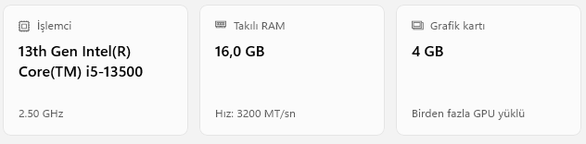
4) RAKAMLARLA PROJE
Metrik | Değer
Gold toplam satır | 2.762.067.817
Gold toplam parça | 6.861 (4 kaynak tipi)
İşlenen tarihsel tar | 30 / 30
Toplam benzersiz uçak | 386.779
Askeri işaretli uçak | 12.753
Aşama | Süre
Silver reprocess (30 tar + UAVAttack + Alfa) | ~17 saat 12 dakika
Gold birleştirme (2.76 milyar satır) | ~1 saat 41 dakika
UÇTAN UCA TOPLAM | ~19 saat 11 dakika işlem
TEST SONUÇLARI
Test Grubu | Sonuç | Ne doğruluyor?
Bronze / Silver / MinIO | 46 / 46 geçti | Ham veri yükleme, birim dönüşümü, provenance ekleme ve nesne depolama katmanının doğru çalıştığını doğruluyor.
Gold birleştirme regresyonu | 7 / 7 geçti (çift-sayım koruması dahil) | Özellikle "aynı veriyle iki kez çalıştırılırsa satır sayısı katlanmamalı" senaryosunu test ediyor. Geçmişte bulunan çift-sayım bug'ının bir daha sessizce geri gelmediğini garanti ediyor
Kafka / Dashboard | 40 / 40 geçti | Gerçek zamanlı akışın üretici/tüketici mantığının (Kafka mesajlaşması, Redis/InfluxDB yazma, Bronze arşivleme) doğru çalıştığını doğruluyor
Tüm aktif test paketi (ML hariç) | 351 / 351 geçti | Projenin ML/model eğitimi dışındaki TÜM aktif kodunun bir arada, tek seferde çalıştırılmış hali. Sistemin bütünsel sağlığının özeti

Slide 15
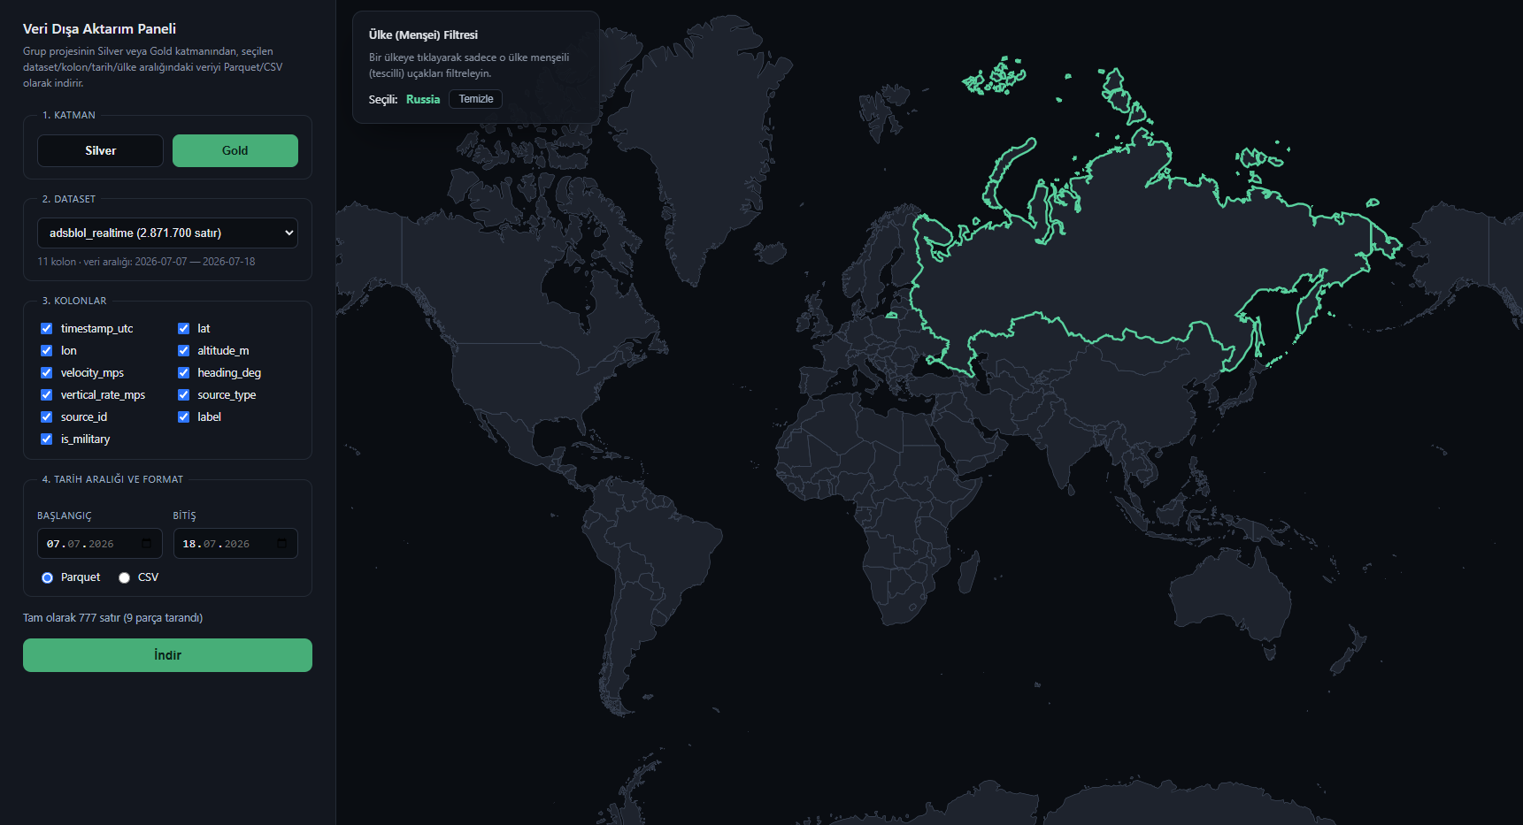
DASHBOARD
▸ Silver veya Gold katmanı seçilir [1]
▸ Ardından o katmandaki veri seti (adsblol_historical, adsblol_realtime, alfa, uav_attack, ...) seçilir
▸ O veri setinde gerçekten var olan kolonlar dinamik olarak listelenir ▸ İstenilen ülke seçilir ve menşei o ülke olan uçaklar filtrelenebilir.
▸ Tarih aralığı + CSV/Parquet formatı seçilip indirilir

Slide 16
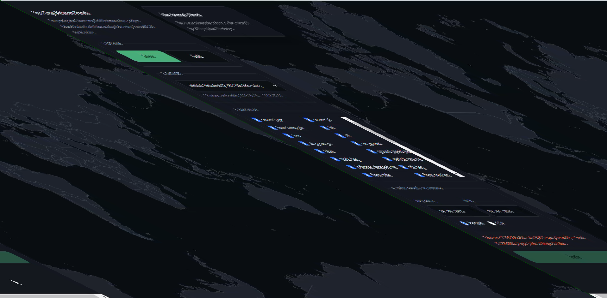
DASHBOARD

Slide 17
YAPAY ZEKÂ YAZILIM TEKNOLOJİLERİ
DİNLEDİĞİNİZ İÇİN TEŞEKKÜRLER..

